Slide 2
Признаки сложноцветных
Часть растения | Признаки
Корневая система | стержневая
Стебель | прямостоячий, укороченный
Листья | с сетчатым жилкованием
Соцветие | корзинка
Цветок | 5 лепестков венчика, 5 тычинок, 1 пестик
Плод | семянка
Семя | 2 семядоли

Slide 3
План: 1. Корневая система 2. Стебель 3. Листья 4. Соцветие 5. Цветок 6. Плод 7. Семя 8. Размножение 9. Значение в жизни человека

Slide 4
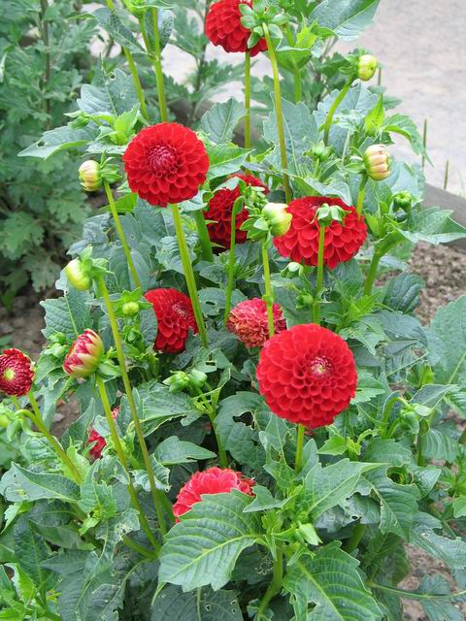
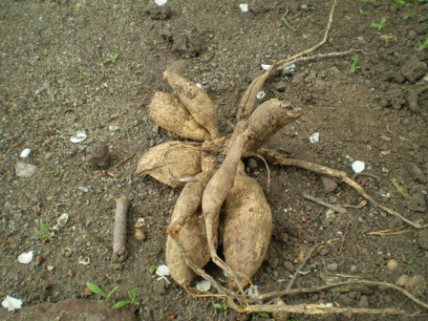

Slide 5
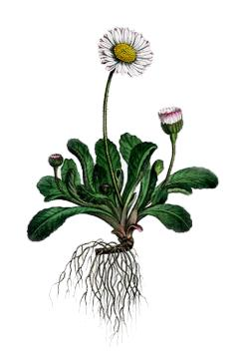

Slide 6
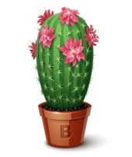
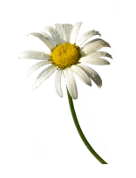
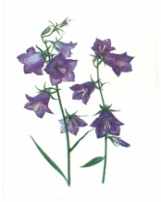
Игра «Четвёртый лишний»

Slide 7
Группу растений, выращиваемых в помещениях, квартирах, школах, различных общественных помещениях называют – комнатными растениями.

Slide 8
Пересадка и перевалка
комнатных растений.

Slide 9
План:
1.Что такое пересадка?
2.Что такое перевалка?
3. Значение комнатных растений в жизни человека.

Slide 10
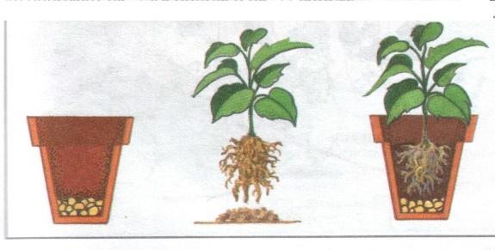
Пересадка – это замена почвы без сохранения земляного кома.

Slide 11
Особенности пересадки 1.Корни видны внизу, из дна горшка 2.Растение болеет, вянет, опадают бутоны, листочки 3.Растение очень давно не пересаживали и земля стала бедной, растению нечего «кушать» Пересадка производится растением только весной.

Slide 12
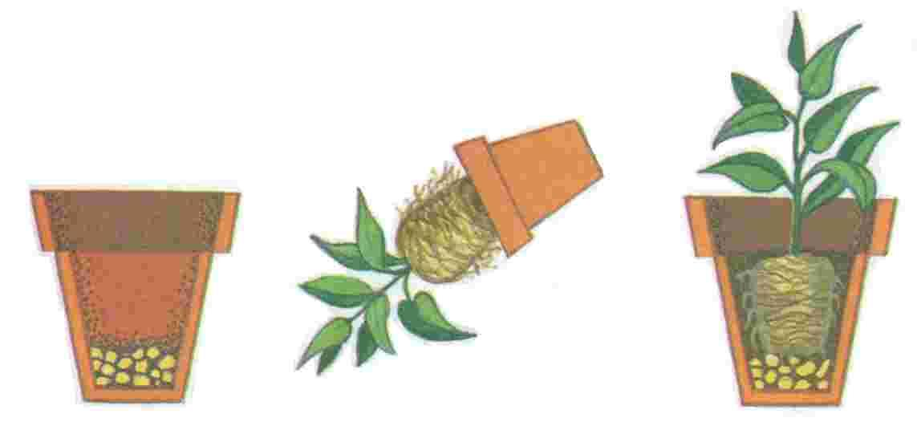
Перевалка – это перенос растения в более больший горшок с сохранением земляного кома.

Slide 13
Особенности перевалки: Производится тогда, когда растению становится тесно в горшке, разбили горшок, или не подходит цвет горшка под интерьер квартиры При этом земляной ком не разрушается Свежую землю насыпают небольшим слоем на дно и добавляют между стенками и земляным комом, и сверху. Она легче переносится растениями, чем пересадка и поэтому ее можно делать в любое время года.

Slide 17
План:
1.Что такое пересадка?
2.Что такое перевалка?
3. Значение комнатных растений в жизни человека.

